Slide 1

David Pospíšil
david.pospisil@mpsv.cz
Aktuality v oblasti sociálních služeb z pohledu MPSV a realizované projekty MPSV s dopadem do pečovatelské služby

Slide 2
Rozvoj sociálních služeb - aktuálně
Financování sociálních služeb
Příprava novely zákona o sociálních službách
Podpora a rozvoj pečovatelské služby

Slide 3

Financování sociálních služeb

Slide 4
Financování služeb: Výnosy a jejich podíly
Rok | Celkové výnosy sociálních služeb | Příspěvek na péči | Úhrady uživatelů | Zdravotní pojišťovny | Dotace SR (prostřednictvím kapitoly 313 MPSV) | Kraje | Obce | Úřad vlády, ost. resorty | Prostředky EU | Ostatní (výnosy z daní a poplatků, prodej výroků a služeb, pronájmy, přijaté dary a příspěvky, jiné provozní a finanční výnosy)
2013 | 28 623 239 548 | 5 938 980 070 | 6 931 003 534 | 1 249 258 014 | 6 556 068 676 | 2 087 237 290 | 2 512 170 849 | 166 620 350 | 955 991 088 | 2 225 909 677
2014 | 30 501 381 783 | 6 096 575 530 | 7 472 948 536 | 1 342 508 081 | 7 707 498 387 | 2 113 834 246 | 2 485 011 655 | 159 994 849 | 1 020 658 420 | 2 102 352 079
2015 | 32 068 825 127 | 6 373 007 023 | 7 650 822 428 | 1 478 243 654 | 8 565 000 000 | 2 736 981 041 | 2 626 388 853 | 151 175 986 | 589 121 296 | 1 898 084 846
2016 | 34 040 655 696 | 6 964 679 636 | 7 975 330 602 | 1 654 419 103 | 9 185 000 000 | 3 065 629 328 | 2 695 504 401 | 152 869 898 | 383 170 967 | 1 964 051 761
2017 | 38 763 755 149 | 7 592 648 732 | 8 140 909 224 | 1 967 159 970 | 11 248 986 004 | 3 917 537 782 | 2 867 111 153 | 161 068 929 | 849 322 320 | 2 019 011 035

Slide 5
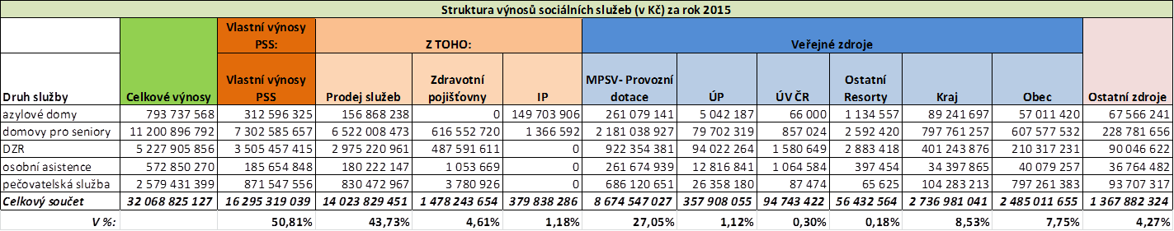
Struktura Výnosů – vybrané druhy
Zajímavý ukazatel: DS celkové výnosy 11,2 mld. Kč a podíl dotace MPSV 2,1 mld. Kč
Zajímavý ukazatel: DS celkové výnosy 11,6 mld. Kč a podíl dotace MPSV 1,7 mld. Kč
Zajímavý ukazatel: DS celkové výnosy 12,8 mld. Kč a podíl dotace MPSV 2,4 mld. Kč

Slide 6
Financování služeb: Nárůst hlavních veřejných zdrojů na financování sociálních služeb v letech 2013-2017
Rok | Dotace SR (kapitola 313 MPSV) | Kraje | Obce
2013 | 6 556 068 676 Kč | 2 087 237 290 Kč | 2 512 170 849 Kč
2014 | 7 707 498 387 Kč | 2 113 834 246 Kč | 2 485 011 655 Kč
2015 | 8 565 000 000 Kč | 2 736 981 041 Kč | 2 626 388 853 Kč
2016 | 9 185 000 000 Kč | 3 065 629 328 Kč | 2 695 504 401 Kč
2017 | 11 248 986 004 Kč | 3 917 537 782 Kč | 2 867 111 153 Kč
Nárůst mezi roky 2013-2017 v % | 171,58% | 187,69% | 114,13%

Slide 7
Investiční program 013 310 – Rozvoj a podpora materiálně technické základny sociálních služeb
*pro rok 2019 jedná se pouze o návrh zákona o státním rozpočtu, který je schválen Vládou ČR
Notes:
Návrh věcné sekce
2015 87,44 mil. Kč
2016 800 mil. Kč
2017 543 mil. Kč
2018 847 mil. Kč
2019 1,350 mil. Kč
2020 1,650 mil. Kč
2021 3,450 mil Kč
Alokace:
2015-227 mil Kč
2016-524 mil Kč
2017-427 mil Kč
2018-0 Kč
2019-150 mil Kč návrh

Slide 8
Limity současného systému
rostoucí objem prostředků na dotace
obtížná kontrola efektivního využití
výrazná administrativní náročnost dotací, zejména u služeb, které žádají u více krajů
dotace, které jsou významnou složkou rozpočtu zařízení, mají nenárokový charakter (a jsou na 1 rok)
problémové financování služeb na sociálně zdravotním pomezí
nízká atraktivita oboru způsobená nedostatečným mzdovým ohodnocením
institut směrného čísla
úvahy o změně systému financování sociálních služeb
nový systém musí být dobře připraven a systémově integrován
umožnit jistotu financování sociální péče, podporovat individualizaci služeb sociální péče, a reflektovat skutečné náklady včetně nákladů neformálních pečujících

Slide 9
Financování soc. služeb – rok 2019

Slide 10
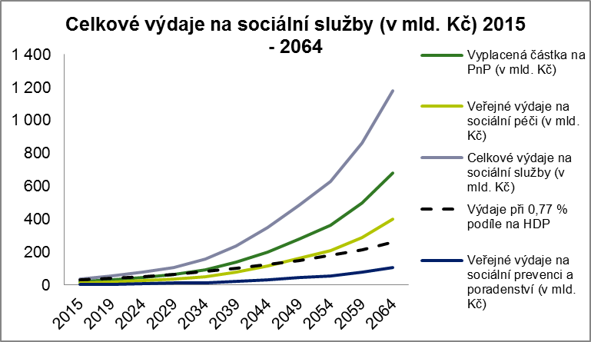
Projekce nárůstu výdajů na sociální služby
- neúprosný růst výdajů veřejných rozpočtů na sociální péči (nejnákladnější část celého systému) v kontextu demografického vývoje v dlouhodobém horizontu
Současný systém financování je dlouhodobě neudržitelný, je silně závislý na stavu ekonomiky ČR

Slide 11
Novela zákona o sociálních službách

Slide 12
Novela zákona o sociálních službách – časový harmonogram
Přípravné práce
Sběr podnětů z terénu (kraje, služby, vlastní sběr)
Expertní skupiny
Předložení vládě
31.12.2019
Účinnost
1.1. 2021
Zásady
Podklady pro legislativní odbor
Návrh paragrafového znění
Expertní skupiny

Slide 13
Novela zákona o sociálních službách – proces tvorby a schvalování
Aktuální stav, plánovaný postup
NYNÍ: interní jednání s cílem precizace směřování novelizace zákona o sociálních službách.
PLÁNUJE SE: sezvání dotčených partnerů s cílem reflektovat potřeby z praxe/terénu. Budou realizovaný jednotlivé platformy k dílčím oblastem zákona o sociálních službách.
AKTUÁLNĚ SE NEPLÁNUJE: novelizace prováděcího předpisu

Slide 14
Hlavní témata novely
REGISTRACE
KVALITA
FINANCOVÁNÍ SOCIÁLNÍCH SLUŽEB
DRUHOLOGIE SOCIÁLNÍCH SLUŽEB
SOCIÁLNÍ PRÁCE

Slide 15
Hlavní témata novely: Registrace a kvalita
Poskytovatel nebude hlásit veškeré změny v registru (mj. personální), co si úřad může zjistit sám ze své činnosti nebude požadovat po poskytovateli.
Vytvoření konkrétních požadavků na materiálně technické a personální zabezpečení služby.
Specifikace požadavků ke kvalitě v povinnostech i ve standardech kvality (obsahy dokumentů, snížení požadavků na písemná pravidla, odstranění proklamativních ustanovení, konkretizace požadavků, posun dílčích ustanovení do oblasti registrace).
Nový přestupek se zaměřením na lidskou důstojnost a ochranu integrity osoby.
V případě bezprostředního ohrožení života a zdraví klientů MPSV bude mít pravomoc odejmout oprávnění k poskytování sociálních služeb.

Slide 16
Hlavní témata novely: financování
Zavedení dotací na sociální služby jako mandatorního výdaje státního rozpočtu
Zákonné zavedení limity maximálního růstu dotace pro kraj z roku na rok
Předpokladem je obrácení posloupnosti dotačního řízení: nejprve podávají žádosti poskytovatelé, po zhodnocení těchto žádostí podává souhrnnou žádost kraj na MPSV

Slide 17
Hlavní témata novely: druhologie
Sloučení domovů pro seniory a domovů se zvláštním režimem, domovů pro osoby se zdravotním postižením.
Vytvoření specifické sociální služby pro osoby ohrožené domácím násilím.
Pečující jako jedna z cílových skupin.
Lepší nastavení krizové a odlehčovací pomoci.
Rozšíření cílové skupiny azylových dům.
Nový druh služby: prevence ztráty bydlení.

Slide 18
Hlavní témata novely: sociální práce
Vyšší konkretizace činností v § 92 a § 93, doplněn § pro činnosti POU
Významně doplněn § 109 a sladěn s katalogem prací
§ 110 odst. 4 – vyškrtnuto právo
§ 111 rozšířen o supervizi, upraven min. nebo max. zohlednění forem dalšího vzdělávání
Navržen zákaz kumulací funkcí sociálního pracovníka

Slide 19
Pečovatelská služba

Slide 20
Pečovatelská služba
Nerozšířenější druh terénní sociální služby.
Dlouhodobá tradice - první zmínka o pečovatelské službě se datuje kolem roku 1920, kdy byla poskytována pomoc starým lidem členkami Československého červeného kříže.
Hlavním cílem pečovatelské služby (základním předpokladem) je podpora klienta v zachování způsobu a kvality života ve vlastním přirozeném prostředí (domácnosti).

Slide 21
Pečovatelská služba a její kapacita v ČR s rozdělením dle krajů
Pečovatelská služba | Celkový počet | Kapacita - terénní forma | Kapacita - ambulantní forma | Celková kapacita
Hlavní město Praha | 45 | 12432 | 1179 | 13611
Jihočeský | 56 | 3446 | 136 | 3582
Jihomoravský | 65 | 3171 | 359 | 3530
Karlovarský | 22 | 1070 | 32 | 1102
Královéhradecký | 46 | 4992 | 184 | 5176
Liberecký | 40 | 1613 | 172 | 1785
Moravskoslezský | 65 | 684 | 27 | 711
Olomoucký | 38 | 3769 | 70 | 3839
Pardubický | 57 | 4589 | 543 | 5132
Plzeňský | 45 | 309 | 18 | 327
Středočeský | 96 | 13847 | 3748 | 17595
Ústecký | 59 | 350 | 8 | 358
Vysočina | 41 | 1841 | 350 | 2191
Zlínský | 37 | 716 | 34 | 750
Celkový součet | 712 | 52829 | 6860 | 59689
Informace k 12. 11. 2018
Zdroj: Registr poskytovatelů soc. služeb

Slide 22
Financování soc. služeb – pečovatelská služba
Poskytnutá dotace a počet podpořených služeb v letech 2013-2017
Rok | 2013 | 2014 | 2015 | 2016 | 2017
Poskytnutá dotace v Kč | 527 075 700 | 628 497 120 | 695 326 914 | 778 405 183 | 1 079 498 127
Počet podpořených služeb | 658 | 653 | 635 | 632 | 632

Slide 23
Pečovatelská služba – podpora a rozvoj terénních sociálních služeb
Rozšiřování podpory terénních služeb je přirozenou reakcí na stále se zvyšující požadavky na využívání pobytových služeb
  Větší podpora terénních služeb reaguje na přání lidí, čímž dochází k rozšiřování cílové skupiny, která pečovatelskou službu využívá, dnes se již nejedná pouze o seniory, ale i o OZP včetně osob s mentálním postižením, osob s chronickým onemocněním (včetně osob s duševním onemocněním) i rodin s dětmi.

Slide 24
Pečovatelská služba – podpora a rozvoj terénních sociálních služeb
Rozvoj pečovatelských služeb navazuje na trendy, které dnes probíhají i na poli zdravotnictví - vracet péči o osoby s vyšší mírou závislosti do domácího prostředí.
Důkazem toho, že je to možné je domácí hospicová péče určená osobám v terminálním stadiu, se kterou dnes pečovatelské služby při péči o své uživatele navazují spolupráci.

Slide 25
Naplňování principů § 38 a § 2 zákona č. 108/2006 Sb.
(Tzn: principu sociálního začlenění, podpory soběstačnosti a samostatnosti, poskytování služeb v co nejméně omezujícím prostředí)
Zákon zavazuje jakoukoliv sociální službu k poskytnutí základního sociálního poradenství s cílem nabídnout možnosti řešení vzniklé nepříznivé sociální situace.
Všechny sociální služby jsou tudíž zavázány ve spolupráci s klientem zmapovat NSS a hledat adekvátní způsoby řešení – kterým nemusí vždy být právě pečovatelská služba.

Slide 26
Naplňování principů § 38 a § 2 zákona č. 108/2006 Sb.
  Pokud je služba poskytována osobě, která považuje svou situaci za nepříznivou např. jen proto, že dosáhla určitého věku či je zdravotně postižená, aniž by zvažovala jiná řešení své situace (např. podporu nabízenou jinými veřejnými službami, přirozenými zdroji apod.), nenaplňuje tím smysl zákona.
  V těchto případech může docházet ke zneužívání služby.

Slide 27
Naplňování principů § 38 a § 2 zákona č. 108/2006 Sb.
  V tradičně pojaté pečovatelské službě se často kapacita služby vyčerpává realizací úkonů (např. donáškou obědů, nákupů, prováděním úklidů), které nejsou součástí přímé podpory osoby, ale vykonáním činnosti, kterou by mohl provádět i jiný subjekt (např. komerční) bez odborných znalostí.
  Služba pak není schopná uspokojit žádost osoby, která potřebuje časově náročnější pomoc v péči o sebe.

Slide 28
Pečovatelská služba v procesu transformace
  Služba vysvětluje v rámci základního poradenství zájemcům o službu roli PS jako odborné sociální služby, jejímž úkolem je podpořit osoby závislé na pomoci druhých, tak aby mohly žít běžným způsobem života ve svém přirozeném prostředí.
  Cílem PS není zastupovat či nahrazovat běžné komerční služby v péči o domácnost žadatele.

Slide 29
Pečovatelská služba v procesu transformace
  Věnuje velkou pozornost rozboru situace, kterou chce osoba řešit jako nepříznivou sociální situaci a nabízí osobě informace o síti služeb (nejen sociálních), možnostech finanční podpory a dalších zdrojích pomoci.
  Neobává se odmítnout poskytnutí služby tam, kde její podpora není nezbytná.
  Významnou roli v řešení NSS vidí například ve využití kompenzačních pomůcek, které mohou osobě pomoci být méně závislou na podpoře druhého člověka.

Slide 30
Pečovatelská služba v procesu transformace
  pracuje cíleně na tom, aby jako nejrozšířenější terénní sociální služba pomohla osobám, které si přejí žít ve svém přirozeném prostředí, ačkoliv již potřebují podporu při většině běžných denních činností
  jedná se zřizovatelem o nutnosti vyjmout ze své činnosti aktivity, které může zajistit jiný subjekt, aby tak uvolnila kapacitu pro péči o skutečně potřebné osoby

Slide 31
Děkuji za pozornost

